Slide 1
INFORME de EJECUCIÓN
POA 2020
Febrero 2021

Slide 2
1
4
2
5
3
Contenido
ACTIVIDADES RELEVANTES en 2020
Resultados Plan de Gestión ADMINISTRATIVA - FINANCIERA
EJECUCIÓN E INDICADORES de Insaforp en 2020
Liquidación PRESUPUESTO 2020
Resultados Plan de Gestión de FORMACIÓN PROFESIONAL

Slide 3
1
Actividades relevantes
en 2020

Slide 4
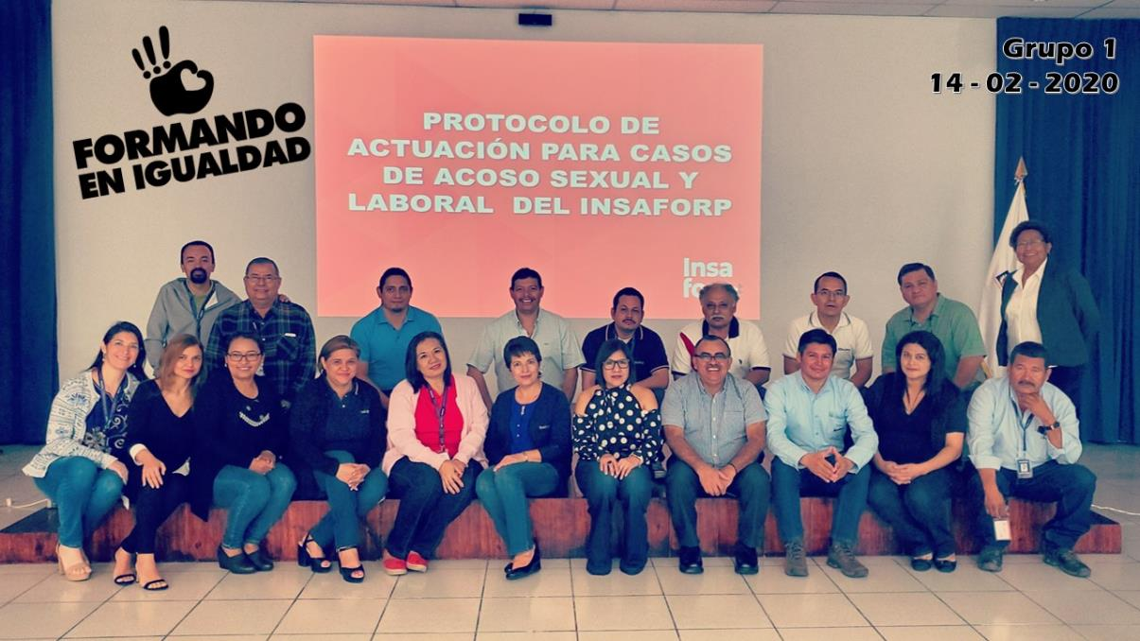
Febrero
2020
Jornadas de divulgación del “Protocolo de actuación
para casos de acoso sexual y laboral”

Slide 5
Marzo
2020
Conmemoración 8 de marzo
“Día internacional de la mujer” y juramentación del Comité de acoso sexual y laboral de Insaforp

Slide 6
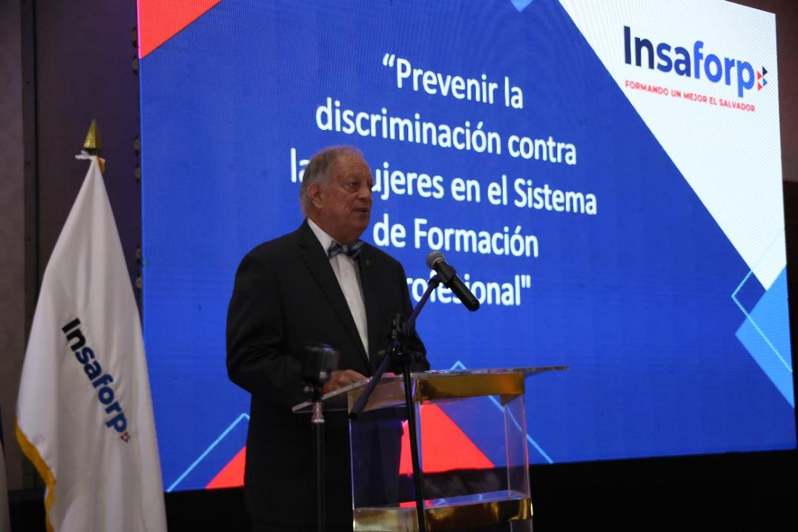
Marzo
2020
Evento Institucional: “Prevenir la discriminación contra las mujeres en el Sistema de Formación Profesional” y presentación “Kit de Herramientas” para prevenir la discriminación contra las mujeres en los CFP

Slide 7
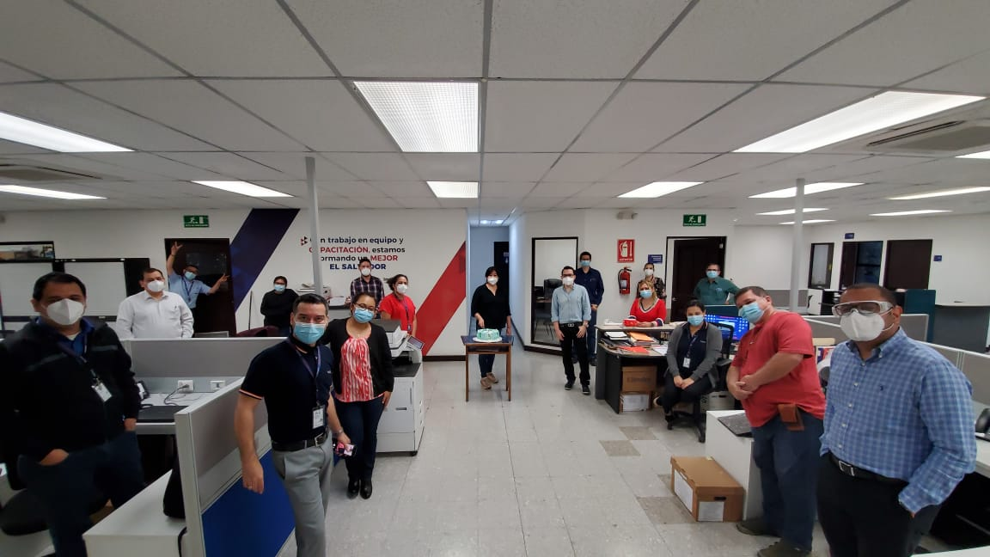
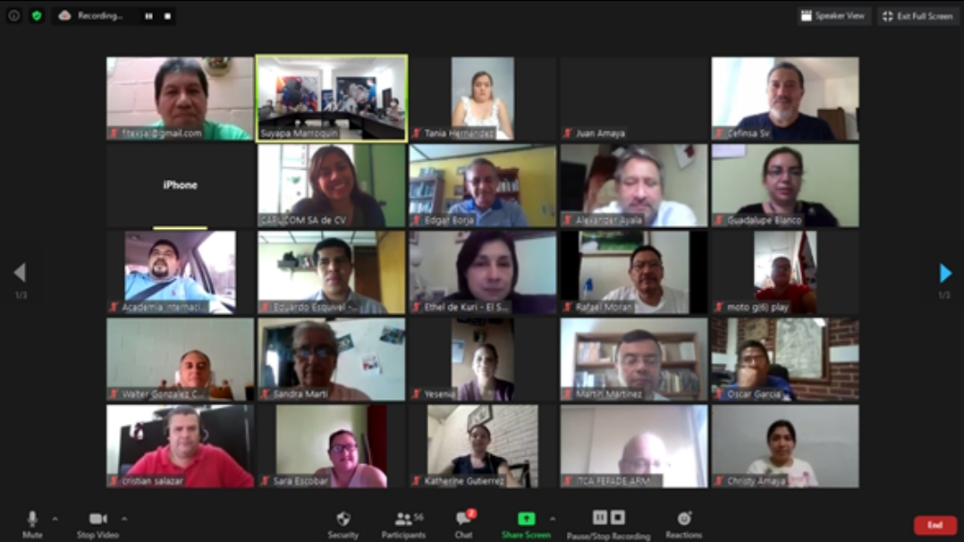
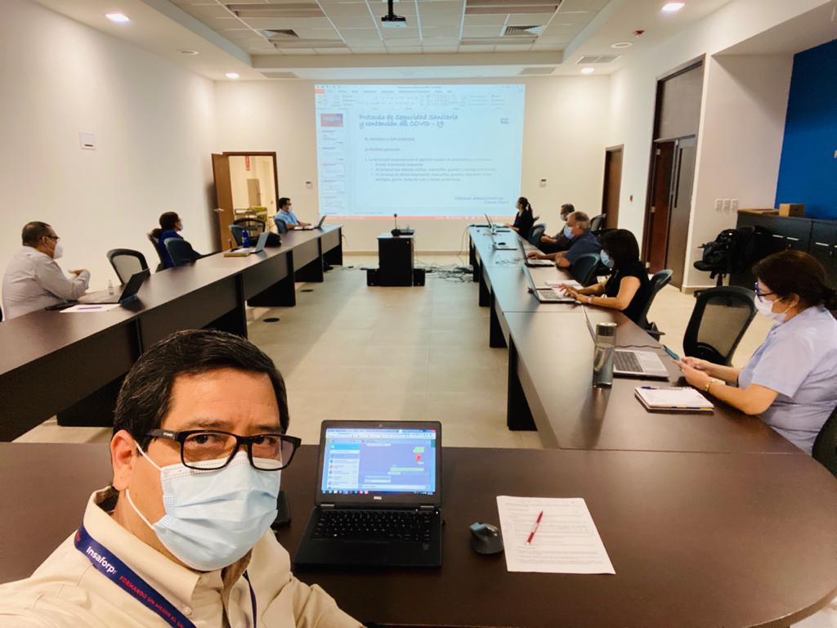
Abril – Julio
2020
Continuidad en las operaciones de INSAFORP durante cuarentena, disponibilidad para trabajo modalidad presencial y a distancia.
Construcción de estrategia de ejecución de acciones formativas y planes de teletrabajo.
Apoyo de organismos internacionales para conocer experiencias de otros países e invitaciones a presentar buenas prácticas de Insaforp en “nueva normalidad”.
Monitoreo y seguimiento a la salud de los colaboradores Insaforp durante la cuarentena.

Slide 8
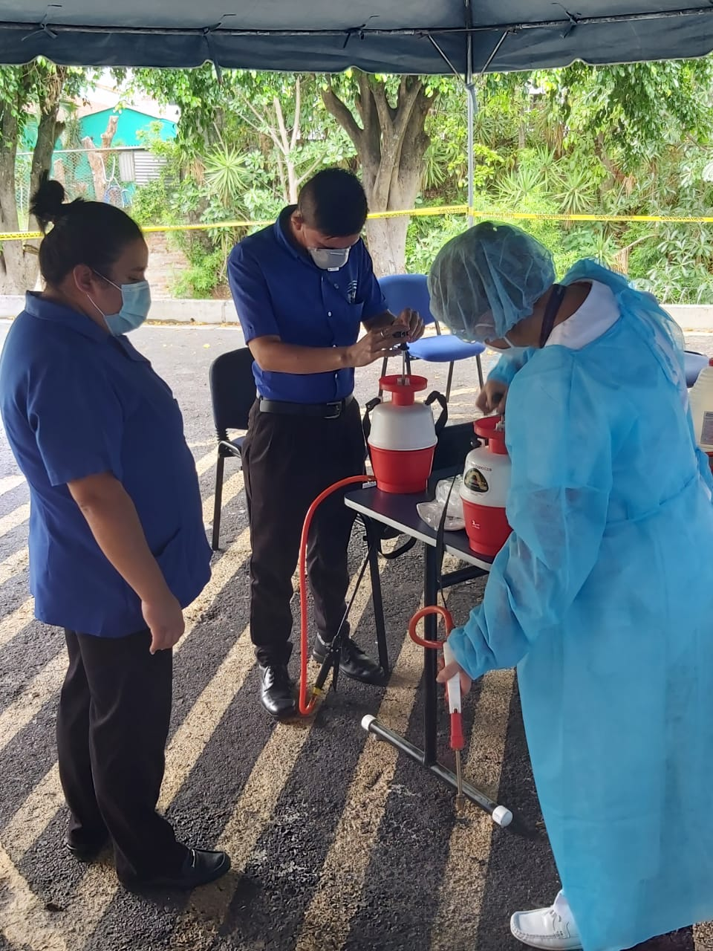
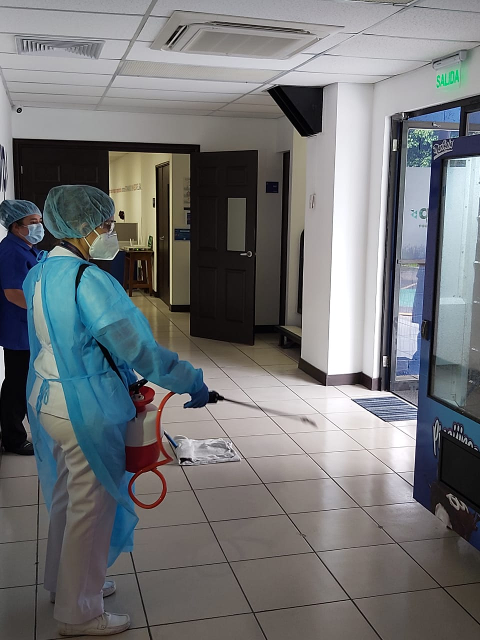
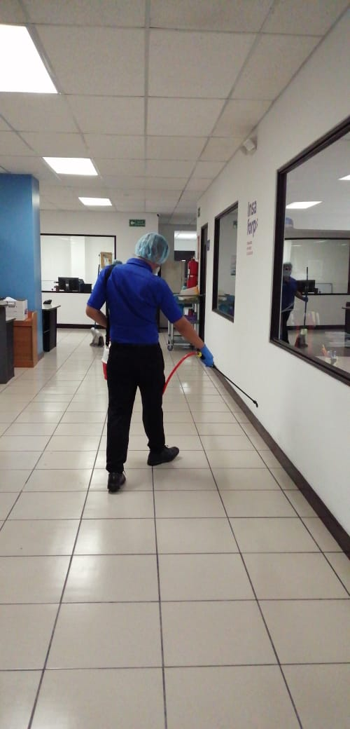
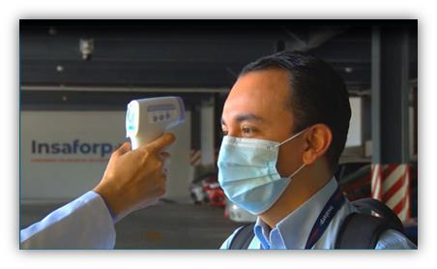
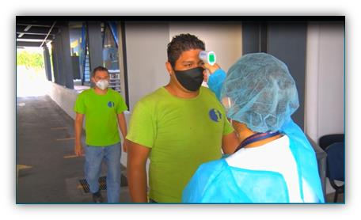
Junio
2020
Reincorporación de todo el personal a las oficinas de Insaforp implementando el protocolo de bioseguridad COVID - 19

Slide 9
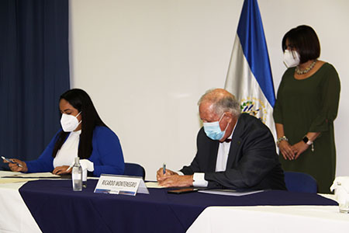
Agosto
2020
FIRMA DE CONVENIO para la promoción
del empleo hacia los jóvenes entre INSAFORP e INJUVE

Slide 10
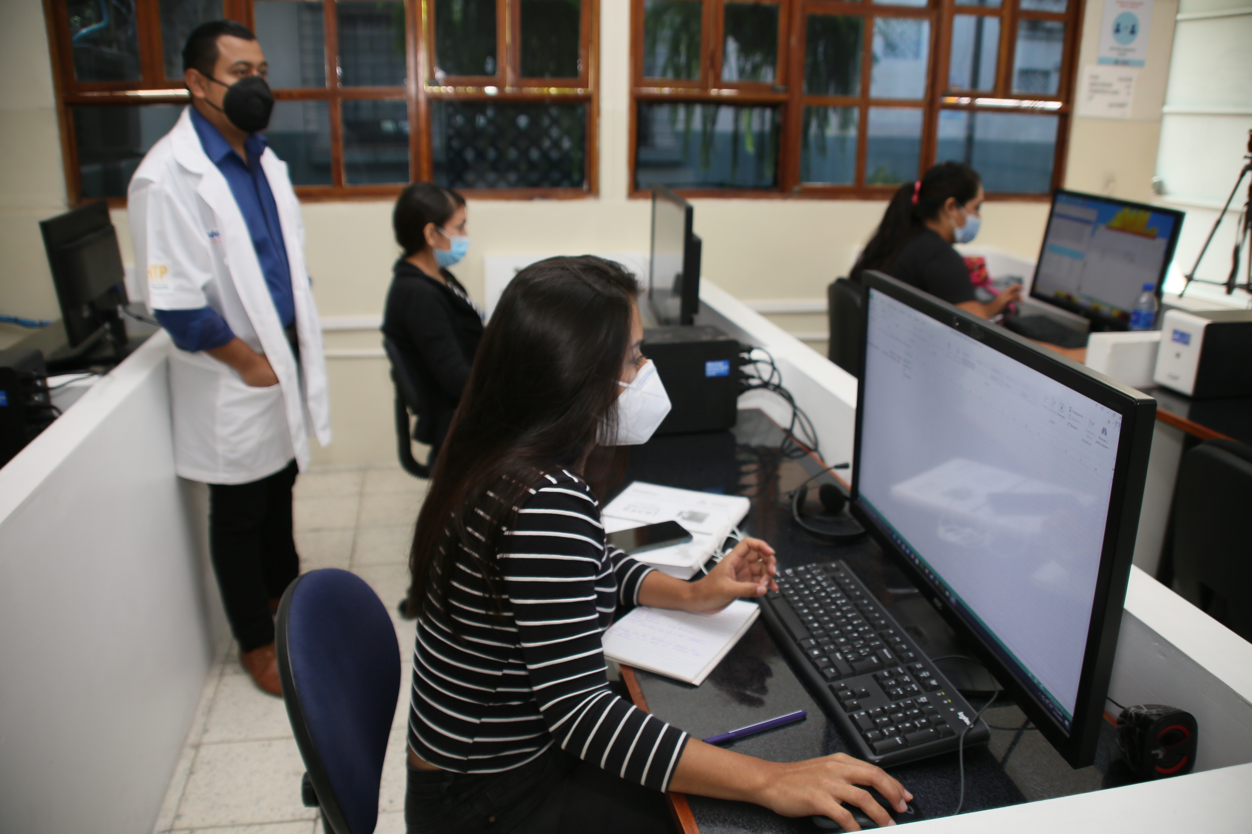
Septiembre
2020
La formación PRESENCIAL se reinicia gradualmente, se realizan visitas a los CFP para verificar el cumplimiento del protocolo de bioseguridad autorizado por el MTPS.

Slide 11
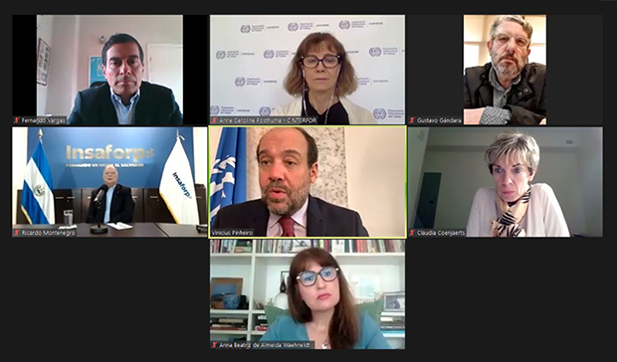
Septiembre
2020
Insaforp participa en la presentación de la
NOTA TÉCNICA REGIONAL Panorama laboral en tiempos de la COVID-19: “Formación profesional en la respuesta a la crisis y en las estrategias de recuperación y transformación productiva post COVID-19”.

Slide 12
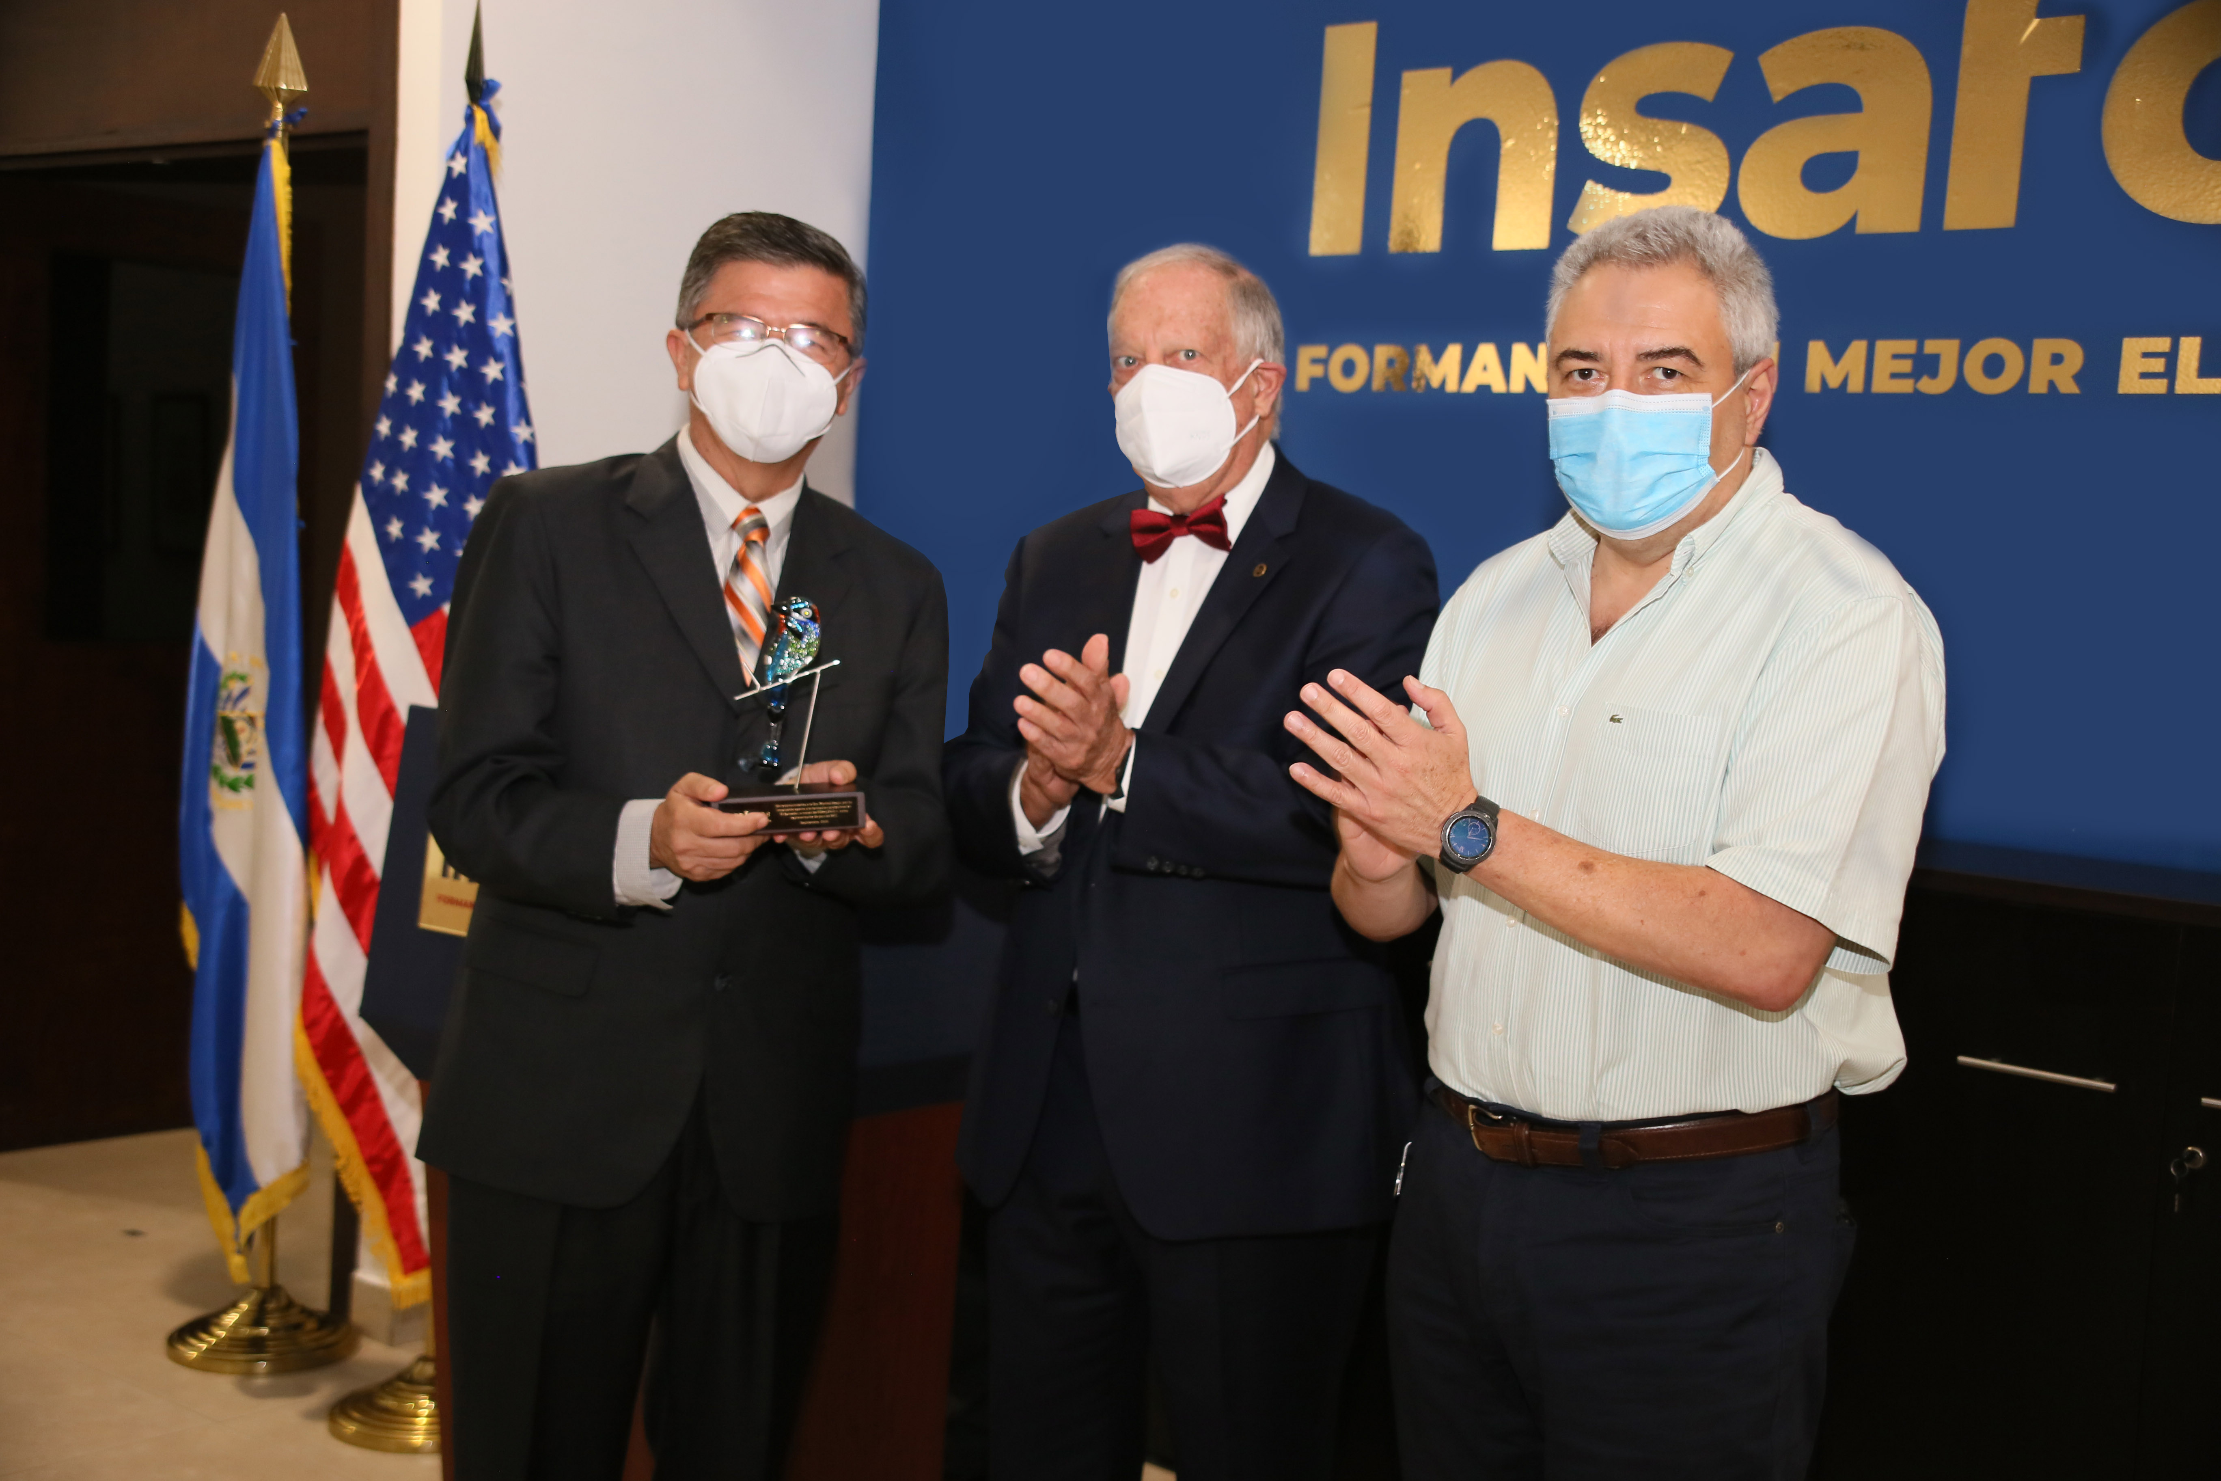
Septiembre
2020
Insaforp entregó reconocimiento a FOMILENIO II por su compromiso a mejorar la calidad de la educación en El Salvador, a través del componente capital humano.

Slide 13
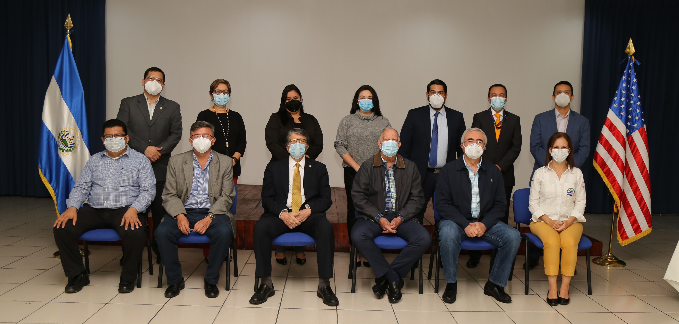
Noviembre
2020
FOMILENIO II transfiere “herramientas de ejecución” para el Consejo de Coordinación de la Educación Técnica, Formación Profesional y el aparato productivo.

Slide 14
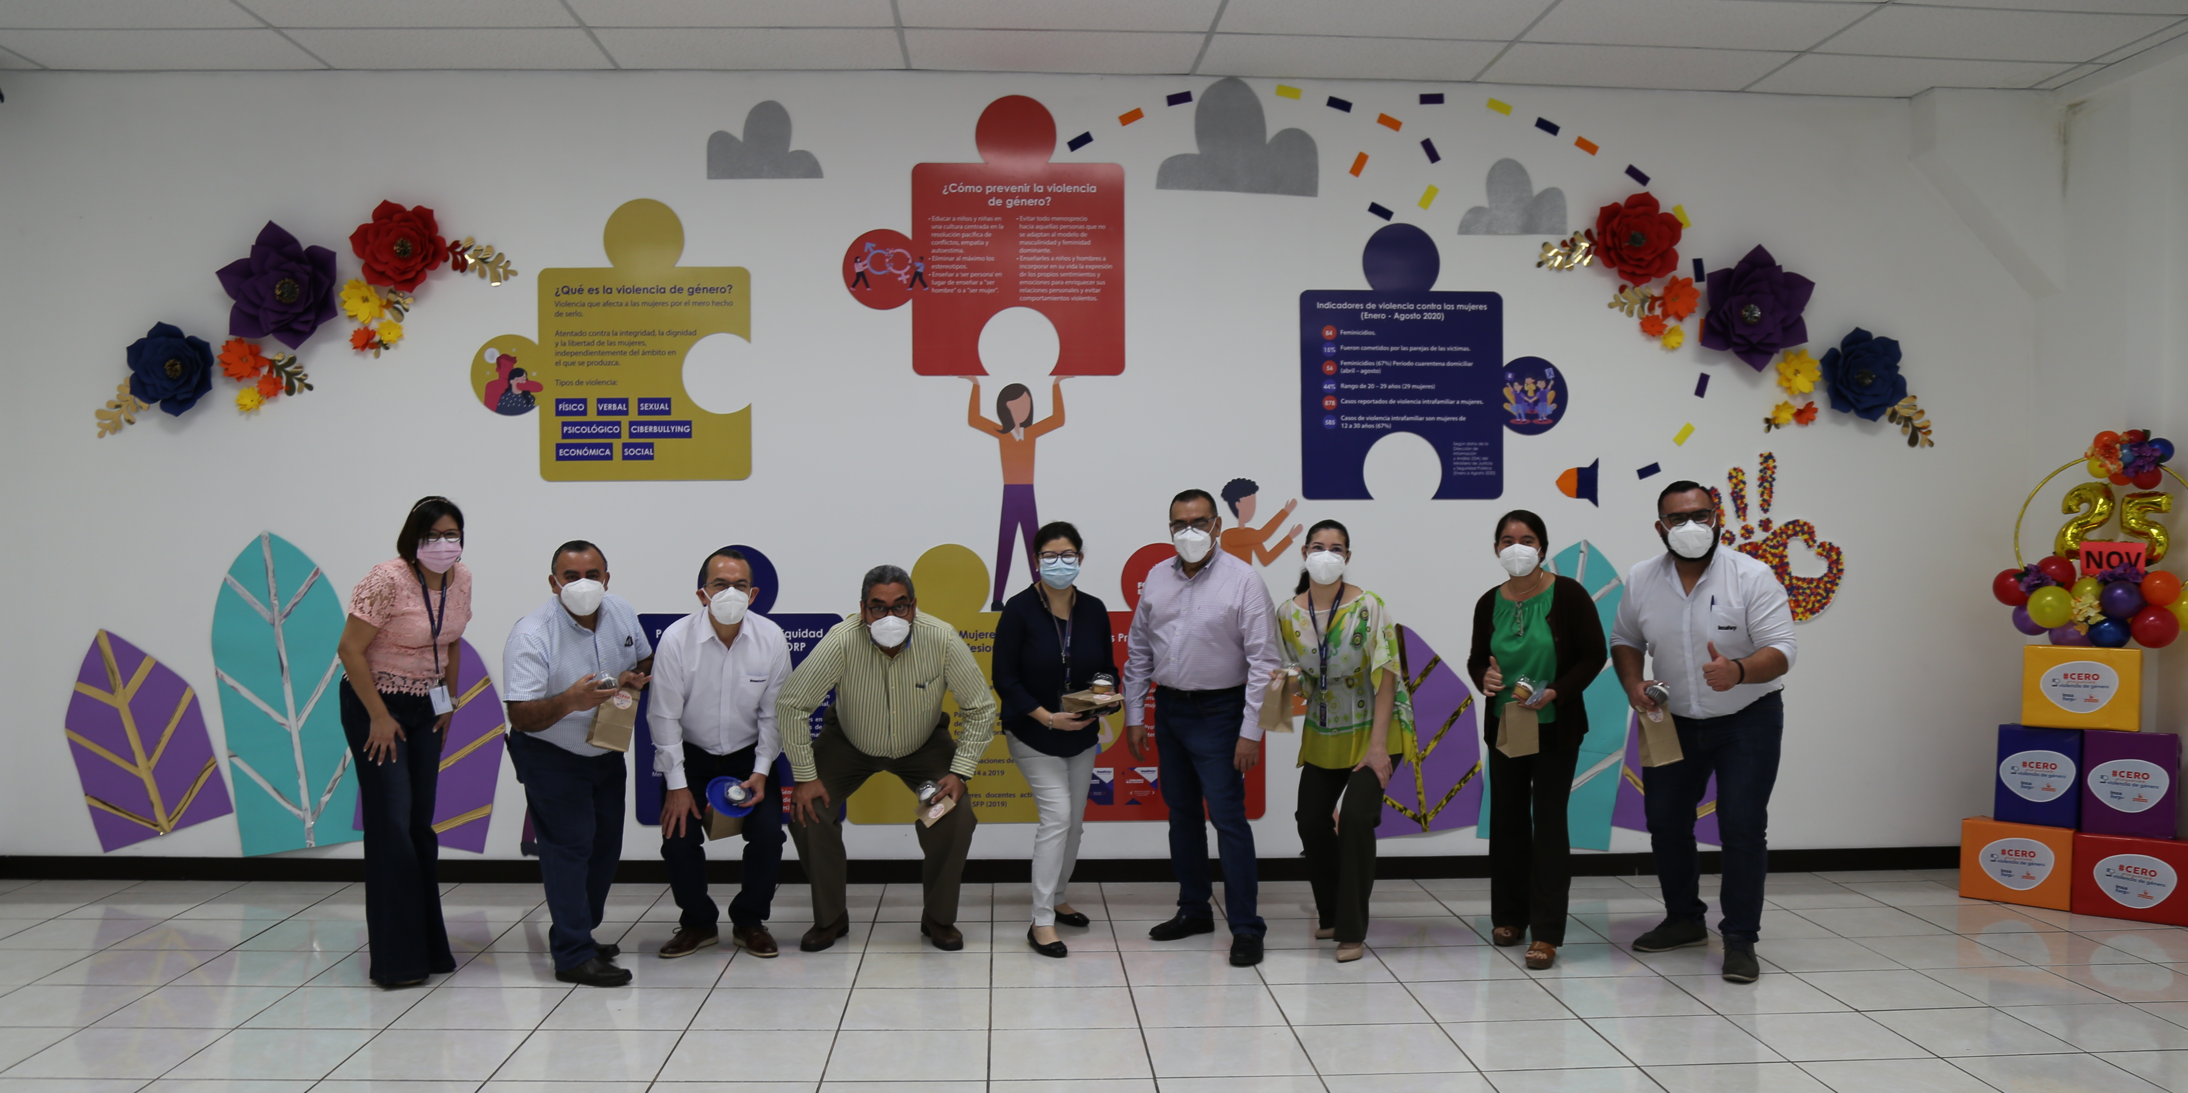
Noviembre
2020
Conmemoración 25 de Noviembre:
“Día internacional de la no violencia contra la mujer”

Slide 15
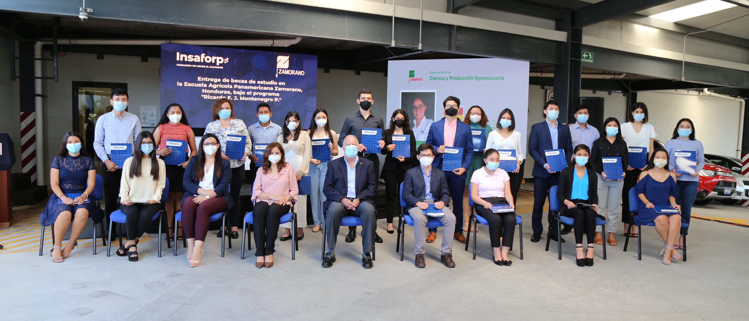
Diciembre
2020
Entrega becas Ricardo F. J. Montenegro P.”
para la Escuela Agrícola Panamericana Zamorano.

Slide 16
Diciembre
2020
Divulgación de resultados de consulta de necesidades de capacitación
de los Sectores Productivos bajo el contexto COVID-19

Slide 17
2
Ejecución e indicadores
de Insaforp en 2020

Slide 18
Algunas consideraciones en la
FORMACIÓN PROFESIONAL COVID 19
Metas POA planificadas originalmente.
Metas mensuales ajustadas a partir de julio.
2° Trimestre – Énfasis Plan Teletrabajo y formación presencial: reprocesos y estrategias.
Fortalecimiento de actores del sistema en competencias digitales.
Búsqueda y análisis de alternativas de ejecución.
Uso de nuevas modalidades de ejecución: herramientas tecnológicas.
Ejecución de acciones formativas mínima en el 2° trimestre.
Reapertura gradual de Centros de Formación Profesional, a partir de 16 septiembre.
Formación E – Learning fortalecida e ininterrumpida.
Metas Informe POA 2020: METAS ORIGINALES 1° SEMESTRE + METAS ajustadas 2° SEMESTRE.
Notes:
Preocupación de la administración por la salud de los empleados.
Apoyo de organismos (OIT) para conocer experiencias de otros países y mostrar lo que se estaba haciendo
Invitación para hacer presentaciones como ejemplos en buenas prácticas

Slide 19
Ejecución INSAFORP
RESULTADOS 2020
METAS Y EJECUCIÓN PARTICIPACIONES – 2020
PARTICIPACIONES
140,069
INVERSIÓN
$16,925,826
PARTICIPACIONES/ INVERSIÓN POR TIPO DE POBLACIÓN
PARTICIPACIONES/ INVERSIÓN (Millones) POR SEXO
TRABAJADORES DE EMPRESAS
89,368
$7,082,309
PARTICIPACIONES
JÓVENES Y POBLACIÓN VULNERABLE
50,701
$9,843,517
Notes:
Los 3 rubros mas grandes en inversión para población vulnerable

Slide 20
Metas / Ejecución por Trimestre 2020 - INSAFORP
PARTICIPACIONES E INVERSIÓN
PARTICIPACIONES
INVERSIÓN (Millones)

Slide 21
Ejecución INSAFORP
PARTICIPACIONES / INVERSIÓN POR MODALIDAD DE EJECUCIÓN
INVERSIÓN
(EN MILLONES)
PARTICIPACIONES

Slide 22
3
Resultados Plan de Gestión de
Formación Profesional

Slide 23
Gerencia de
Formación Continua

Slide 24
Ejecución GERENCIA DE FORMACIÓN CONTINUA
RESULTADOS ACUMULADOS 2020
METAS ACTUALIZADAS Y EJECUCIÓN PARTICIPACIONES ACUMULADAS
PARTICIPACIONES
PORCENTAJE EJECUCIÓN
78,546
57%
$13,595,160
Inversión
META
$5,985,866 (44%)
Inversión
EJECUCIÓN
EJECUCIÓN PARTICIPACIONES / INVERSIÓN (Millones) POR TRIMESTRE 2020
PARTICIPACIONES / INVERSIÓN (Millones) POR SEXO
PARTICIPACIONES

Slide 25
Gerencia de
Formación Inicial

Slide 26
Ejecución GERENCIA DE FORMACIÓN INICIAL
RESULTADOS ACUMULADOS 2020
METAS ACTUALIZADAS Y EJECUCIÓN PARTICIPACIONES ACUMULADAS
PARTICIPACIONES
PORCENTAJE EJECUCIÓN
40,575
52%
$12,575,228
Inversión
META
$8,026,921 (64%)
Inversión
EJECUCIÓN
EJECUCIÓN PARTICIPACIONES / INVERSIÓN (Millones) POR TRIMESTRE 2020
PARTICIPACIONES / INVERSIÓN (Millones) POR SEXO
PARTICIPACIONES

Slide 27
CFP Insaforp
en San Bartolo

Slide 28
Ejecución GERENCIA CFP en SAN BARTOLO
RESULTADOS ACUMULADOS 2020
METAS ACTUALIZADAS Y EJECUCIÓN PARTICIPACIONES ACUMULADAS
PARTICIPACIONES
PORCENTAJE EJECUCIÓN
2,567
40%
$1,675,876
Inversión
META
$1,293,216 (77%)
Inversión
EJECUCIÓN
EJECUCIÓN PARTICIPACIONES / INVERSIÓN POR TRIMESTRE 2020
PARTICIPACIONES / INVERSIÓN (Millones) POR SEXO
PARTICIPACIONES

Slide 29
Unidad de
Formación a Distancia

Slide 30
Ejecución UNIDAD DE FORMACIÓN A DISTANCIA
RESULTADOS ACUMULADOS 2020
METAS Y EJECUCIÓN PARTICIPACIONES ACUMULADAS
PARTICIPACIONES
PORCENTAJE EJECUCIÓN
18,381
135%
$1,466,446
Inversión
META
$1,619,821 (110.4%)
Inversión
EJECUCIÓN
EJECUCIÓN PARTICIPACIONES / INVERSIÓN POR TRIMESTRE 2020
PARTICIPACIONES/ INVERSIÓN POR SEXO
PARTICIPACIONES
Notes:
Se solicita cambiar las participaciones que fueron pagadas en meses atrasados en los meses que correspondan

Slide 31
Ejecución UNIDAD DE FORMACIÓN A DISTANCIA
COMPARATIVO PARTICIPACIONES EN 2020 Y 2019
EJECUCIÓN PARTICIPACIONES ACUMULADAS 2019 Y 2020
PARTICIPACIONES 2019
PARTICIPACIONES 2020
PORCENTAJE INCREMENTO
12,119
18,381
+51.7%
Nota: en 2018, la ejecución en participaciones fue de 8,495
Notes:
Se solicita cambiar las participaciones que fueron pagadas en meses atrasados en los meses que correspondan

Slide 32
Ejecución UNIDAD DE FORMACIÓN A DISTANCIA
COMPARATIVO INVERSIÓN EN 2020 Y 2019
EJECUCIÓN INVERSIÓN ACUMULADAS 2019 Y 2020
INVERSIÓN 2019
PARTICIPACIONES 2020
PORCENTAJE INCREMENTO
$920,137
$1,619,822
+76%
Nota: en 2018, la inversión ejecutada fue de $629,200
Notes:
Se solicita cambiar las participaciones que fueron pagadas en meses atrasados en los meses que correspondan

Slide 33
Ejecución UNIDAD DE FORMACIÓN A DISTANCIA
RESULTADOS ACUMULADOS 2020 – CAPACÍTATE PARA EL EMPLEO
CERTIFICADOS ENTREGADOS
PERSONAS INSCRITAS
PERSONAS INCRITAS / CERTIFICADOS ENTREGADOS
51,812
86,896
PERSONAS INSCRITAS
POR SEXO
PERSONAS
INSCRITAS
TOP 5 CURSOS MAS DEMANDADOS
TOP 5 CURSOS FINALIZADOS (DIPLOMAS ENTREGADOS)
17,563 – 20.2%
Técnico en Informática
Protocolo de atención y servicio - 2,434
16,247 - 18.7%
Auxiliar Contable
Ortografía y redacción – 2,346
12,350 - 14.2%
Administrador de base de datos
Técnico en Informática – 2,204
12,226 - 14.1%
Cocinero
Cómputo básico - 2,024
11,902- 13.7%
Asesor de Belleza
Disciplina en el trabajo – 2,003

Slide 34
Gerencia
Técnica

Slide 35
Ejecución GERENCIA TÉCNICA
RESULTADOS ACUMULADOS 2020
167
157 - 94%
VALIDACION DE FACILITADORES Y PROVEEDORES
DISEÑO CURRICULAR (DOCUMENTOS)
META
EJECUCIÓN
CURSOS Y CARRERAS ACTIVAS:
137
CURSOS Y CARRERAS
REVISADAS:
94 – 69%
CURSOS Y CARRERAS EN PROCESO DE REVISIÓN: 43 – 31%
3,396
1,194 – 35.2%
200
92 - 46%
MONTO EJECUTADO
FORMACIÓN DE ACTORES
CERTIFICACIÓN NTCL
META
EJECUCIÓN
META
EJECUCIÓN
51.2%
EJECUCIÓN
340
Programa CIIF - OIT
Fortalecimiento de actores: competencias metodológicas y transversales
779
75
Evaluar la competencia laboral
Notes:
Validación de facilitadores y proveedores: 439 Meta; 230 – 52% Ejecución

Slide 36
Gerencia de
Investigación y Estudios

Slide 37
Ejecución GERENCIA INVESTIGACIÓN Y ESTUDIOS
RESULTADOS ACUMULADOS 2020
DIAGNÓSTICOS TERRITORIALES
Y EMPRESARIALES
ESTUDIOS, INVESTIGACIONES Y
ACCIONES DE DIVULGACIÓN
28 - 112%
35
23 - 66%
25
META
EJECUCIÓN
META
EJECUCIÓN
MONTO EJECUTADO
GESTIÓN DOCUMENTAL
52.3%
EJECUCIÓN
15,790
Expedientes en el proceso de conservación documental finalizado.
6
Informes de noticias en: Mercado Laboral, Economía, Educación y Formación

Slide 38
Unidad de
Monitoreo y Evaluación

Slide 39
Ejecución UNIDAD DE MONITOREO Y EVALUACIÓN
RESULTADOS ACUMULADOS 2020
2,548
1,818 – 71.4%
EVALUACIONES REALIZADAS A PROGRAMAS
MONITOREO ACCIONES FORMATIVAS
EJECUCIÓN
META
FC | 66.5%
FI | 21%
UFAD | 11%
CFPSB | 1%
GT | 0.5%
708
977 – 138%
META
EJECUCIÓN
UFAD | 58%
FI | 22%
FC | 18%
GT | 2%
ASESORÍAS METODOLÓGICAS A PERSONAL DOCENTE
277
486 – 175.5%
META
EJECUCIÓN
MONTO EJECUTADO
78.6%
EJECUCIÓN
286
Facilitadores - instructores y coordinadores asesorados
154 – Mujeres
132 - Hombres
64.6% Formación Inicial
35.4% Formación Continua
Notes:
Mencionar el proceso de reconversión de visitas presenciales a virtuales.
Cambiar de personas atendidas a Facilitadores/instructores atendidos.
Datos por trimestre

Slide 40
4
Resultados Plan de Gestión de
Administrativa - Financiera

Slide 41
Auditoría
Interna

Slide 42
Ejecución AUDITORÍA INTERNA
RESULTADOS ACUMULADOS 2020
SEGUIMIENTO A PARTICIPANTES /CURSOS
27
AUDITORÍAS REALIZADAS
24
CONSULTORIAS REALIZADAS
6
AUDITORIAS ADMINISTRATIVAS
FINANCIERAS POR AUDITOR
COBERTURA FINANCIERA (US$) DE ACCIONES FORMATIVAS AUDITADAS
MONTO EJECUTADO
85.6%
EJECUCIÓN

Slide 43
Gerencia de
Comunicación Institucional

Slide 44
Ejecución GERENCIA DE COMUNICACIÓN INSTITUCIONAL
RESULTADOS ACUMULADOS 2020
POSICIONAMIENTO DE MARCA INSAFORP
INCREMENTO FANS REDES SOCIALES en 2020
ESPACIOS / PUBLICITY
Seguidores / fans
183
Espacios en diferentes medios
de comunicación
30,009
nuevos seguidores
162,922
66
57
60
Campañas Ejecutadas
4
Publicaciones en revista y prensa escrita.
Espacios en televisión.
Entrevistas y espacios en radio.
COSTO PROMEDIO / PUBLICITY
MONTO PUBLICITY EN 2020 (Miles)
MONTO EJECUTADO
44.4%
EJECUCIÓN
$440,900
Anual

Slide 45
Gerencia de
Tecnologías de
la Información

Slide 46
Ejecución GERENCIA DE TECNOLOGÍAS DE LA INFORMACIÓN
RESULTADOS ACUMULADOS 2020
REQUERIMIENTOS ATENDIDOS / PENDIENTES en 4° Trimestre
REQUERIMIENTOS
RECIBIDOS - TICKETS
REQUERIMIENTOS ATENDIDOS
AL AÑO
680
669
98%
REQUERIMIENTOS ATENDIDOS
75
PROMEDIO DE REQUERIMIENTOS MENSUALES ATENDIDOS
MONTO EJECUTADO
27%
EJECUCIÓN
CLASIFICACIÓN
REQUERIMIENTOS ATENDIDOS

Slide 47
Gerencia
Financiera

Slide 48
Ejecución GERENCIA FINANCIERA
RESULTADOS ACUMULADOS 2020
PAGOS REALIZADOS CON CHEQUE
PORCENTAJE DE PAGOS REALIZADOS EN 8 DÍAS HÁBILES
2.5%
2,728
Pagos
3
días
PAGADO / EJECUCIÓN ACCIONES FORMATIVAS
MONTO EJECUTADO
97%
$16,436,317
EJECUCIÓN
Monto Acciones Formativas
$9,857,923
Total pagado
60%
Acciones Formativas pagadas

Slide 49
Gerencia de
Recursos Humanos

Slide 50
Ejecución GERENCIA DE RECURSOS HUMANOS
RESULTADOS ACUMULADOS 2020
MONTOS INVERTIDOS EN CAPACITACIÓN
NIVEL SATISFACCIÓN
CAPACITACIONES
HORAS PROMEDIO
CAPACITACIÓN POR PERSONA
8.2
103
114
PERSONAS CON +50 HORAS
DE CAPACITACIÓN
$84,785
INVERSIÓN EN CAPACITACIÓN
PLANES DE SALUD PARA EMPLEADOS
CAPACITACIONES EJECUTADAS
POR ÁREA DE FORMACIÓN
MONTO EJECUTADO
73%
Consultas médicas de empleados en Clínica Empresarial
EJECUCIÓN
398
Avance del programa
de Salud Integral
100%
88
Acciones
Avance del programa de
Prevención de Riesgos Psicosociales
100%
Implementación constante
del Protocolo COVID - 19
Notes:
Datos sobre protocolo recalcar
Agregar datos del protocolo

Slide 51
Gerencia de
Adquisiciones y
Contrataciones

Slide 52
Ejecución GERENCIA de ADQUISICIONES Y CONTRATACIONES
RESULTADOS ACUMULADOS 2020
PROCESOS DE COMPRA ATENDIDOS POR LIBRE GESTIÓN
5 días
TIEMPO DE ENTREGA INFORME
DE GESTION DE COMPRA
5 días
36%
3 días
TIEMPO DE RESPUESTA PROCESOS
DE COMPRA FORMACIÓN INICIAL
EJECUCIÓN
TIEMPO DE RESPUESTA PROCESOS
DE COMPRA FORMACIÓN CONTINUA
2 días
PORCENTAJE DE GARANTÍAS ENTREGADAS A TIEMPO
85%
PROCESOS DE COMPRA ATENDIDOS POR MODALIDAD
MONTO EJECUTADO
73%
EJECUCIÓN
21
3
831
6

Slide 53
Gerencia
Legal

Slide 54
Ejecución GERENCIA LEGAL
RESULTADOS ACUMULADOS 2020
CUMPLIMIENTO DE DOCUMENTOS SIN OBSERVACIONES
DOCUMENTOS LEGALES
ELABORADOS
AVANCE IMPLEMENTACION Y
APLICACIÓN LPA
624
100%
2
DOCUMENTOS OBSERVADOS
REDUCCIÓN EN TIEMPO DE ELABORACIÓN DE DOCUMENTOS
20%
CANTIDAD DE DOCUMENTOS CON Y SIN OBSERVACIONES - 4T
MONTO EJECUTADO
83%
10%
1%
EJECUCIÓN
META
EJECUCIÓN
149
Documentos
Legales

Slide 55
Unidad de
Centro de Atención
y acceso a la información

Slide 56
Ejecución UNIDAD CENTRO DE ATENCIÓN Y ACCESO A LA INFORMACIÓN
RESULTADOS ACUMULADOS 2020
EFICACIA EN REVISIÓN DE INFORMES – DIAS PROMEDIO
100 %
INDICE DE EFICACIA DE REVISIÓN
100 %
ACTUALIZACIÓN PORTAL
DE TRANSPARENCIA
INFORMES TOTALES REVISADOS
MONTO EJECUTADO
50%
EJECUCIÓN
10,800
Informes
Notes:
Solicitudes de Acceso a la Informacion. Evaluación de acceso nota

Slide 57
Unidad de
Servicios Generales

Slide 58
Ejecución UNIDAD SERVICIOS GENERALES
RESULTADOS ACUMULADOS 2020
MONTOS INVERTIDOS EN MANTENIMIENTO
HISTÓRICO CONSUMO DE ENERGÍA ELECTRICA EN KW/H
$46,178
PROCESO DE DESINFECCIÓN
INSTALACIONES INSAFORP
MONTO CONSUMO ENERGÍA AL 4T 2020
25
MONTO INVERTIDO EN APLICACIÓN
DE PROTOCOLO COVID-19
$18,323.80
SOLICITUDES / REQUERIMIENTOS ATENDIDOS
TOTAL GASTO EN GASOLINA Y DIESEL
MONTO EJECUTADO
46.7%
EJECUCIÓN

Slide 59
Ejecución UNIDAD SERVICIOS GENERALES
RESULTADOS ACUMULADOS 2020: CFP SAN BARTOLO
CONSUMO DE ENERGÍA ELECTRICA EN KW/H EN 2020
MANTENIMIENTOS PREVENTIVOS y CORRECTIVOS DE
INFRAESTRUCTURA Y EQUIPO CFP
$43,412.05
Mantenimiento preventivo a las 4 subestaciones eléctricas.
Contratación de los mantenimientos correctivos a las subestaciones.
Mantenimiento a los oasis.
Contratación de la construcción del contenedor de basura.
Reparación de infraestructura para áreas de enfermería.
Implementación del protocolo de bio seguridad.
Instalación de secadores de manos.
MONTO EN CONSUMO DE ENERGÍA DEL
2020
CONSUMO DE AGUA POTABLE EN 2020
$40,214.80
MONTO EN CONSUMO DE AGUA POTABLE
2020
CFP Insaforp
en San Bartolo

Slide 60
Unidad de
Planificación Estratégica

Slide 61
Ejecución UNIDAD DE PLANIFICACIÓN ESTRATÉGICA
RESULTADOS ACUMULADOS 2020
PLANIFICACIÓN INSTITUCIONAL
PLANES / INFORMES DE
PLANIFICACIÓN PRESENTADOS
ACCIONES DE
COOPERACIÓN INTERNACIONAL
22
6
36
REQUERIMIENTOS DE INFORMACIÓN
INTERNOS Y EXTERNOS ATENDIDOS
7
APOYO Y SEGUIMIENTO A
CONSULTORÍAS Y PROYECTOS
REQUERIMIENTOS DE INFORMACIÓN
ACCIONES DE COOPERACIÓN INTERNACIONAL
MONTO EJECUTADO
12
REQUERIMIENTOS INTERNOS
-Acceso a la Información (11)
-Rendición Cuentas (1)
29%
EJECUCIÓN
21
REQUERIMIENTOS INSTITUCIONES NACIONALES
-ISDEMU (4) -GOES (9) -MINEC (2) -Auditoría Externa (2)
-Ministerio de Hacienda (2) -INJUVE (1) -MTPS (1)
3
REQUERIMIENTOS INSTITUCIONES INTERNACIONALES
-UNESCO (1) - CINTERFOR (1)
-OIT (1)

Slide 62
5
L iquidación
Presupuesto 2020

Slide 63
Concepto | PRESUPUESTO 2020 | % | CIERRE Presupuesto 2020 |  | EJECUCIÓN Presupuesto 2020
INGRESOS
Contribuciones patronales | 38,950 | 77% | 34,248 | 88% | 35,979 | 105.1%
Ingresos financieros | 765 | 2% | 1,350 | 177% | 1,423 | 105.4%
Total ingresos | 39,715 | 78% | 35,598 | 90% | 37,402 | 105%
Refuerzo Presupuestario Original | 11,104 | 22% | 0 |  | 0
TOTAL FUENTES FINANCIAMIENTO | 50,819 | 100% | 35,598 | 70% | 37,402 | 105%
EGRESOS
Total Ejecución | 50,819 | 100% | 22,625 | 45% | 21,717 | 96%
FORMACIÓN PROFESIONAL
- Formación Continua | 19,313 | 38% | 8,224 | 43% | 6,876 | 84%
- Formación Inicial | 17,625 | 35% | 7,777 | 44% | 8,757 | 113%
- San Bartolo | 3,579 | 7% | 1,493 | 42% | 1,296 | 87%
Total Formación Profesional | 40,517 | 80% | 17,494 | 43% | 16,928 | 97%
INVESTIGACION Y DESARROLLO
- Gerencia Técnica | 1,431 | 3% | 857 | 60% | 736 | 86%
- Investigación y Estudios FP | 541 | 1% | 301 | 56% | 283 | 94%
- Monitoreo y Evaluación FP | 177 | 0% | 140 | 79% | 139 | 99%
- Unidad de Formación a Distancia | 147 | 0% | 69 | 47% | 67 | 98%
Total Investigación y Desarrollo | 2,296 | 5% | 1,367 | 60% | 1,225 | 90%
OPERACIÓN/FUNCIONAMIENTO
Administración | 5,488 | 11% | 3,764 | 69% | 3,564 | 95%
Total Operación/Funcionamiento | 5,488 | 11% | 3,764 | 69% | 3,564 | 95%
- Proyectos Fortalecimiento de la FP | 2,518 | 5% | 0 | 0% | 0 | 0%
Presupuesto 2020
Liquidación
Nota: Para efectos operativos, sólo se consideran US$105,500 para indemnizaciones. Presupuesto 2020 = US$52,549,320.

Slide 64
CONCEPTOS | US $
Saldo Inicial de Recursos Propios al 1° de enero de 2020 | 17,843,502
Ingresos x Contribuciones, Productos Financieros y otros | 37,402,000
Recursos disponibles período 2020 | 55,245,502
Presupuesto Ejecutado 2020 - Provisión | 14,806,390
Recursos disponibles al 31 de diciembre de 2020 | 40,439,112
(+) Reserva Laboral | 1,819,434
(-) Fondo de Garantía | 19,931,161
Recursos disponibles para Ejecución 2021 - 2024 | 18,688,517
(-) Provisión 2020 | 6,784,781
(+) Reserva Laboral | 1,819,434
(-) Refuerzo Presupuestario 2021 (no incluye reserva) | 8,689,139
Recursos Estimados al 31 de diciembre de 2021 | 5,034,031
Movimiento
Superávit 2021

Slide 65
Superávit / Déficit Presupuestario
Años 2007 - 2020
Superávit
Déficit

